Slide 1





预估价格服务
需求介绍

Slide 2
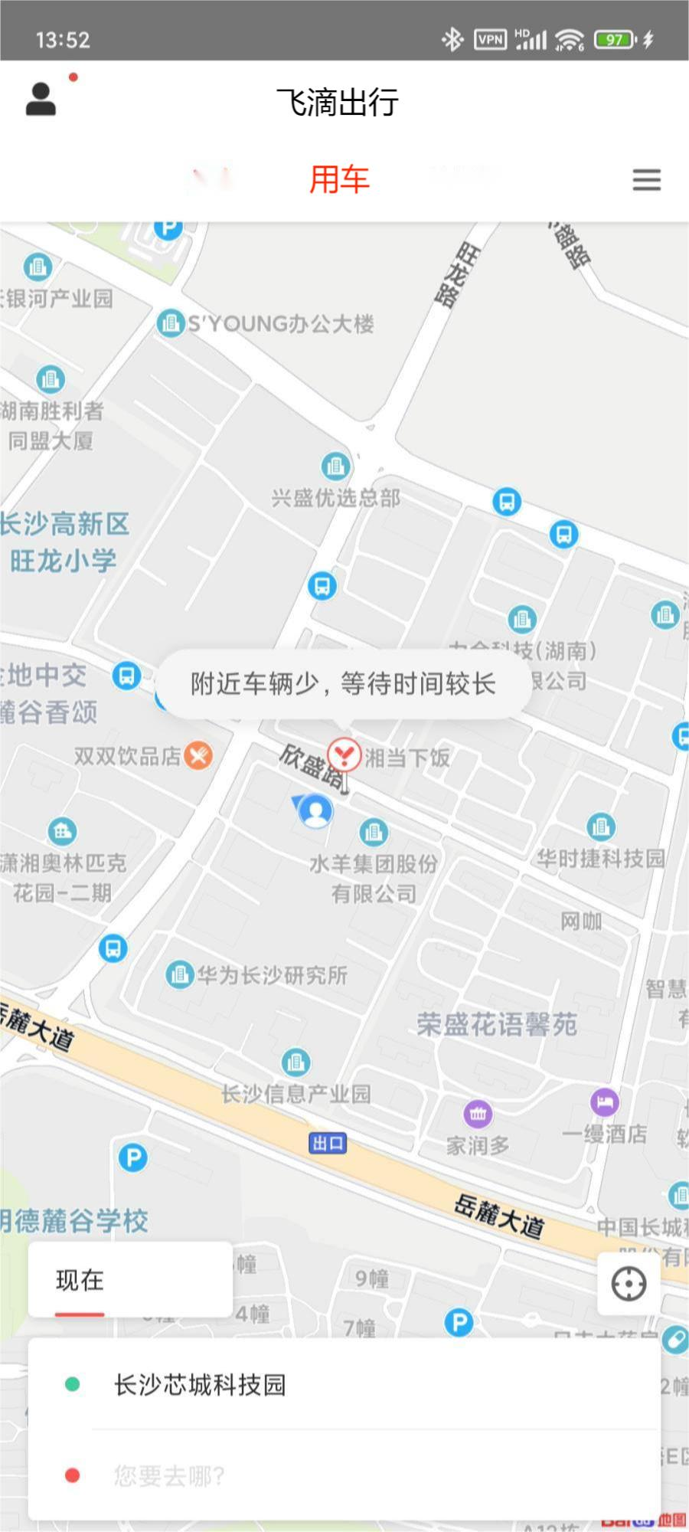
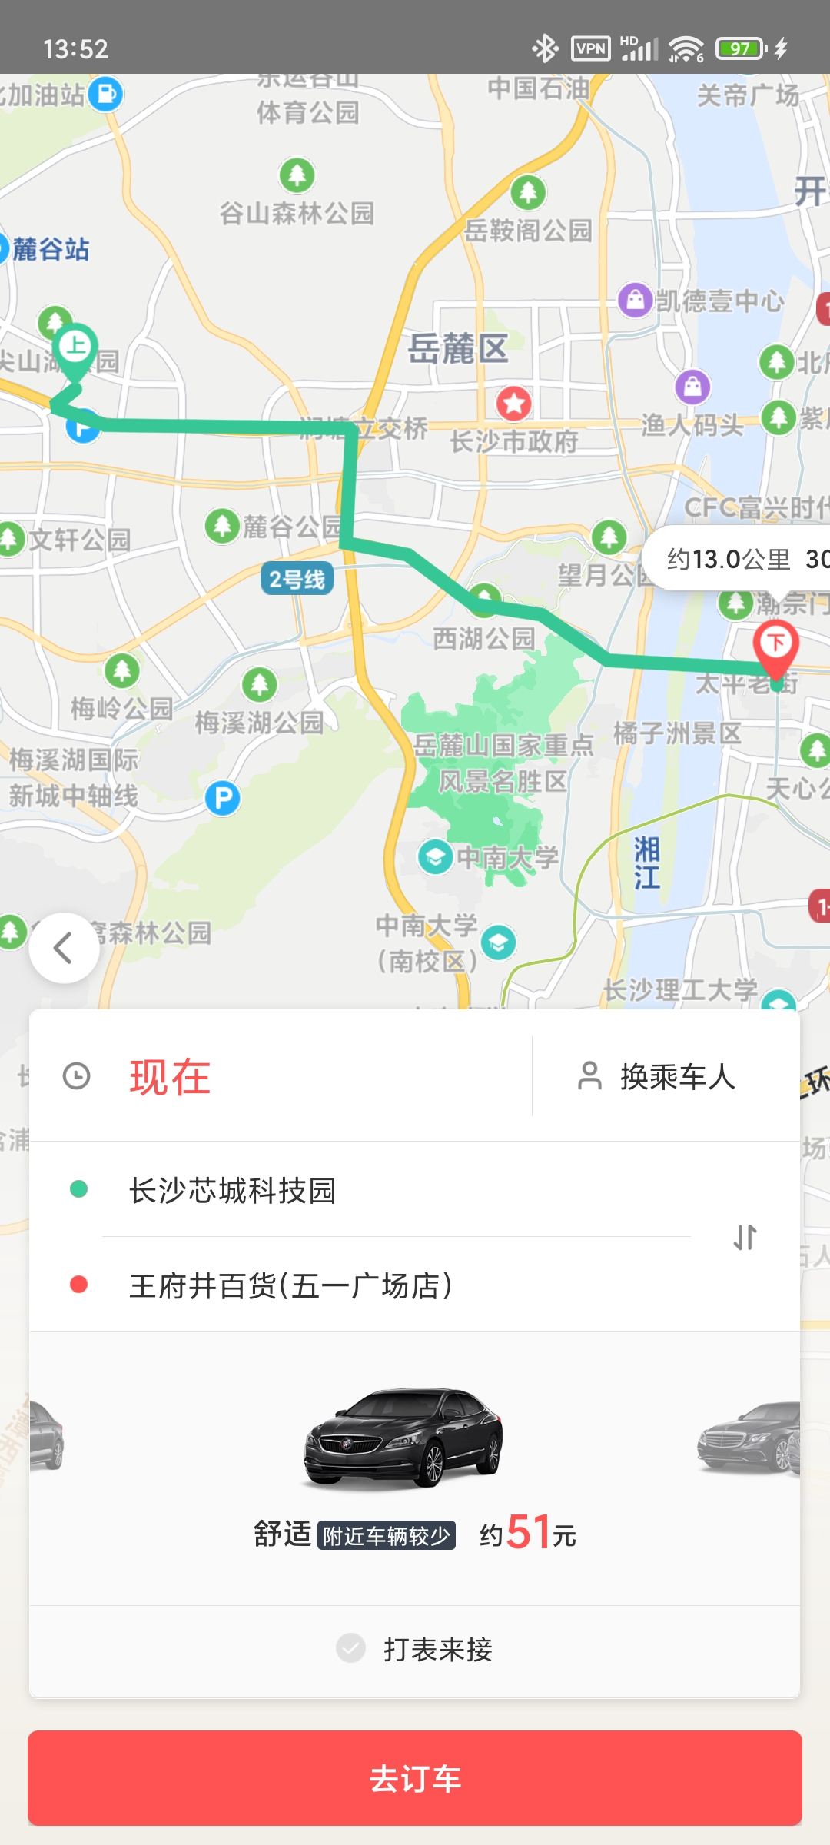

Slide 3
预估价格服务 关键点
通过app地图sdk获取 起点和终点 的经纬度。
通过地图api获取起点和终点的距离和时长
需要配置计价规则
需要配置车型
根据（距离、时长、计价规则、车型）计算最终预估价格

Slide 4
预估价格服务
时序图

Slide 5
预估价格服务
接口设计

Slide 6
预估价格服务
代码编写

Slide 7
预估价格服务
service-price接口设计

Slide 8
预估价格服务
service-price代码编写

Slide 9
预估价格服务
service-map接口设计

Slide 10
预估价格服务
service-map代码编写

Slide 11
地图使用
高德地图key申请
驾车路线规划测试

Slide 12
下载插件
http://jsonhandle.sinaapp.com/
拖到浏览器的扩展程序中

Slide 13
地图程序调用

Slide 14
注册服务：
service-map
service-price

Slide 15
service-price调用service-map

Slide 16
service-price
计价规则数据库设计

Slide 17
计价规则数据库读取

Slide 18
价格计算
优化

Slide 19
乘客下单

